Slide 1

2019空间观念“活起来的角”
——《认识角》同课异构
黑龙江省大庆市林甸县鹤鸣湖镇庆丰小学
徐丽凤

Slide 2
设计意图：
《认识角》是学生学习其它几何图形的基础，是学生打
开空间几何领域的敲门砖。因此，我以发展学生空间观念
为理念，以课程标准和教材内容为依托，以学生身心发展
规律为根本设计这节课。将多方面的因素加以融合，充分
带动学生手、口、脑并用。

Slide 3
教材分析：
《认识角》一课是学生在认识了长方形、正方形、三
角形等基本图形的基础上进行教学的。教材结合生活情境，
引导学生从观察生活实物开始，逐步抽象出角的几何图
形，再通过学生实际操作，加深他们对角的认识，为后续
学习几何图形知识奠定基础。

Slide 4
学情分析：
低年级学生的认知规律是以具体的形象思维为主，抽
象思维能力较低。本节课内容比较抽象。为了帮助学生更
好地认识角，形成角的表象，我设计了贴近学生生活的数
学活动，让孩子们在实践活动中经过独立思考、合作探究、动手操作去认识角、发现角，感受生活中的角。

Slide 5
学习目标：
1.结合生活实际，经历从实际物体中抽象出角的过程，
直观认识平面图形中的角。知道角的各部分名称及记法和
读法。初步发展空间观念。
2.通过观察、操作、比较等学习活动，经历发现角、
认识角、寻找角、画角等过程，培养观察、操作、抽象概
括等能力。
3.在认识角的过程中，体会数学与生活的紧密联系，
增强学习数学的兴趣。

Slide 6
重、难点：
教学重点：建立角的概念，知道角各部分的名称及记
法和读法。
教学难点：通过大量的感性经验积累，形成角的正确
表象。

Slide 7
教 法：
1.情景教学法：教学中，我为学生创设了生活中的情
景，让学生从实物中提取角，在教室中找角，使学生感受
到数学就在身边。
2.动手操作法：课堂上引导学生比划角、画角，让学
生在实际操作中培养动手能力，发展空间想象力。

Slide 8
学 法：
本节课中的主要学法是观察发现法、动手操作法、自
主探究法、合作交流法等，让学生在找、摸、思、画、练
中掌握知识，学会技能，培养空间观念。

Slide 9
教学流程
板 书 设 计
空间游戏，引出角
实践探索 ，认识角
练习反馈，巩固角
总结拓展，用角应
作 业

Slide 10
空间游戏，引出角
我创设了“捉迷藏”的游戏情境。在第一时间吸引学生
的注意力。在猜测过程中开启学生思维，发展学生数学语
言，为角的出现做好铺垫。

Slide 11
实践探索 ，认识角
活动一：发现角
活动二：找角
活动三：摸角
活动四：画角
活动五：认识角的特点
活动六：想象角

Slide 12


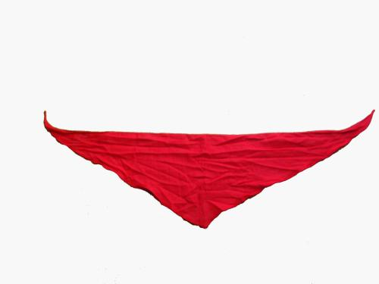
活动一：发现角
引导学生观察三种物品，发现它们身上共有的图形——角，再将角提取出来，给学生以直观的感受。

Slide 13
活动二：
找角
寻找角
比划角
寻找教室中隐藏的角，由抽象到现实。
通过比划角，让角的图像在意识中深刻起来。

Slide 14
活动三：
摸角
触摸
三角板
课桌
感受
边
顶点
书本

Slide 15
活动四：画角
摆角
画角
讨论
画角
掌握、巩固
描述、演示
思考、创作
动手 、操作

Slide 16
活动五：认识角的特点
观察
练习
掌握
发现
自主学习能力对学生终身学习起着至关重要的作用。

Slide 17
活动六：想象角
发展
画角
回忆
说角
头脑中画一个角
说说角的特点和各部分名称
回忆本节课内容
发展空间观念

Slide 18
练习反馈，巩固角
辨析角
标注角
数角
剪角
巩固对角的认识，增强学生的辨析、思考、合作等能力，提高学习数学的兴趣和探索数学奥秘的意识，培养学生的空间观念。

Slide 19
总结拓展，应用角
总结本节课所学内容，引导学生系统梳理知识，学会
新的学习方法。欣赏美丽的图片，使学生感受数学与生活
的联系，让学生意识到学习数学的最终目的是将数学运用
到生活中，让生活更美丽。

Slide 20
作业
我设计了这样的作业——制作一个活动的角，既巩固
了本节课所学，又为下节课的学习做好准备，同时，可提
升学生的动手操作能力和空间感受力。

Slide 21
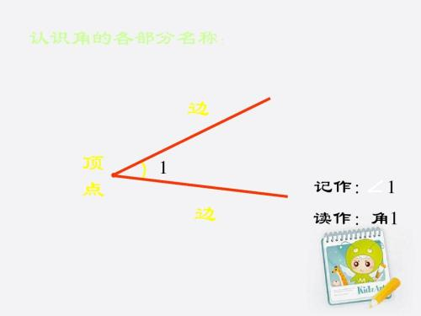
板书设计
为体现板书提取重点、简洁明了的特点，我做如下设计：
记作：∠1
读作：角1

Slide 22
谢 谢！

